Slide 1
BIL | TAJUK | TARIKH | SURATKHABAR
1 | PELAKSANAAN CEKAP MAKSIMUMKAN KAPASITI TENAGA BOLEH DIPERBAHARUI | 1 JULAI 2024 | BERITA HARIAN
2 | MPC HOLDS PUBLIC CONSULTATION ON EVBM GUIDELINES | 3 JULAI 2024 | NEW STRAITS TIMES
3 | CYPARK LABUR RM2 BILION MAJUKAN LOJI TENAGA SOLAR | 11 JULAI 2024 | BERITA HARIAN
4 | CGS INTERNATIONAL KEEPS ‘NEUTRAL’ STANCE ON AUTOMOTIVE SECTOR | 22 JULAI 2024 | NEW STRAITS TIMES
5 | INOVASI LAMPU LED UNTUK KESEGARAN MAKANAN | 30 JULAI 2024 | SINAR HARIAN

Slide 2
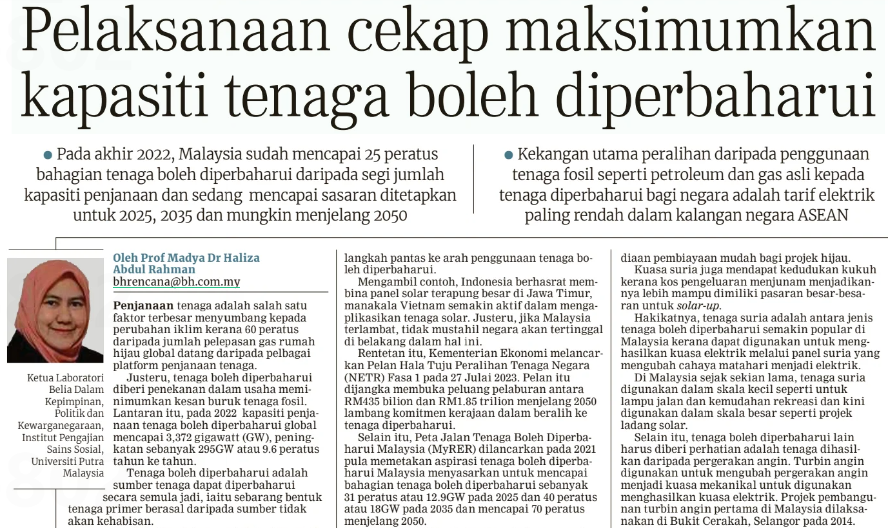
BERITA HARIAN
3 JULAI 2024
BH|PELAKSANAAN CEKAP MAKSIMUMKAN KAPASITI TENAGA BOLEH DIPERBAHARUI|MS 12 (SAMBUNG)

Slide 3
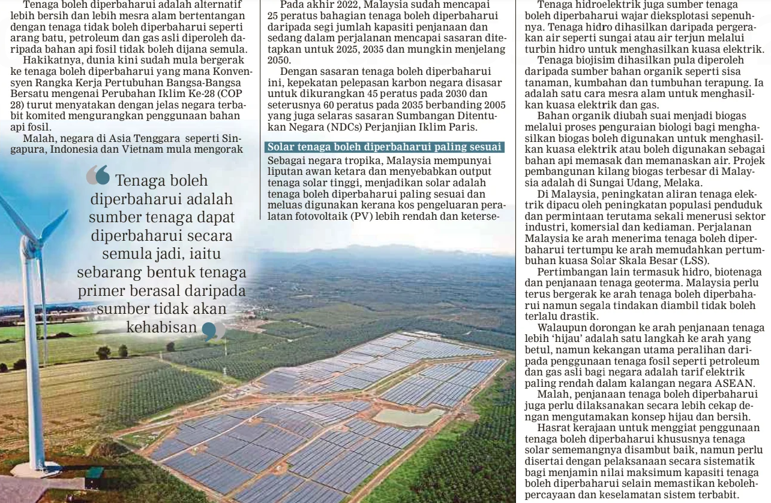
BERITA HARIAN
3 JULAI 2024
BH| PELAKSANAAN CEKAP MAKSIMUMKAN KAPASITI TENAGA BOLEH DIPERBAHARUI|MS 12 (SAMBUNGAN)

Slide 4
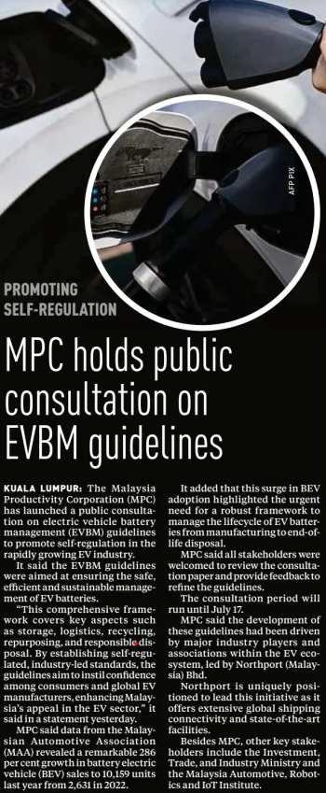
NEW STRAITS TIMES
3 JULAI 2024
NST|MPC HOLDS PUBLIC CONSULTATION ON EVBM GUIDELINES| MS 4

Slide 5
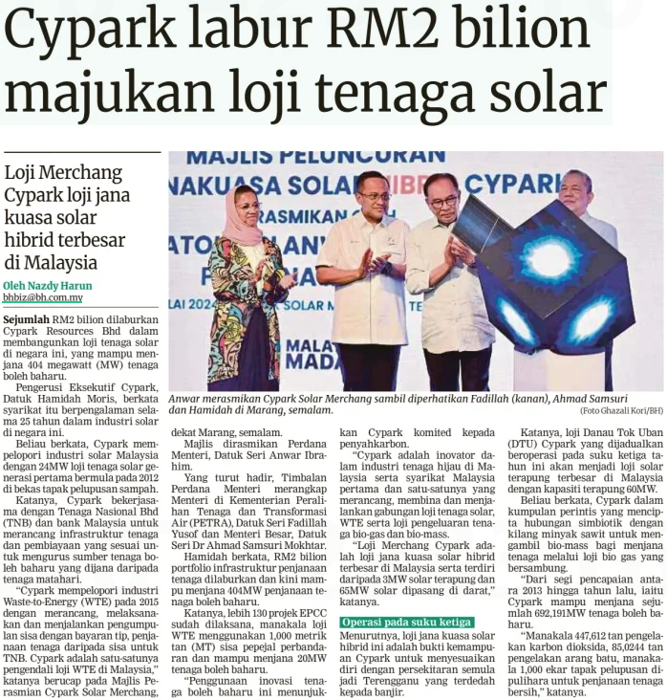
BERITA HARIAN
11 JULAI 2024
BH| CYPARK LABUR RM2 BILION MAJUKAN LOJI TENAGA SOLAR|MS 24

Slide 6
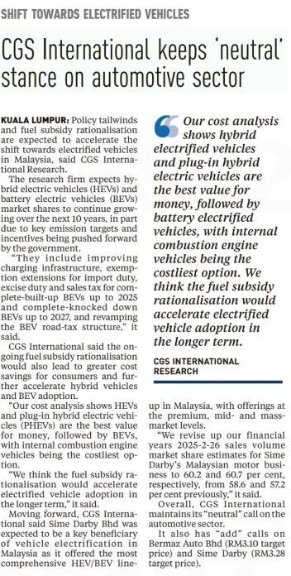
NEW STRAITS TIMES
22 JULAI 2024
NST|CGS INTERNATIONAL KEEPS ‘NEUTRAL’ STANCE ON AUTOMOTIVE SECTOR |MS 2

Slide 7
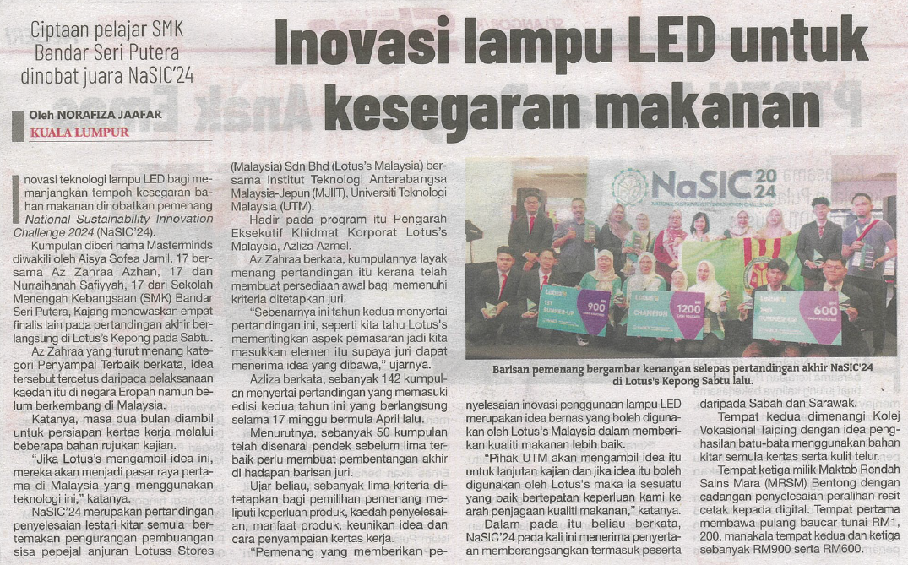
SINAR HARIAN
30 JULAI 2024
SH| INOVASI LAMPU LED UNTUK KESEGARAN MAKANAN|MS 30

